Slide 1
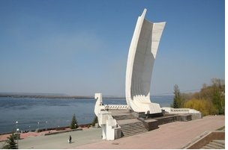
Самара - мой город родной!

Slide 2
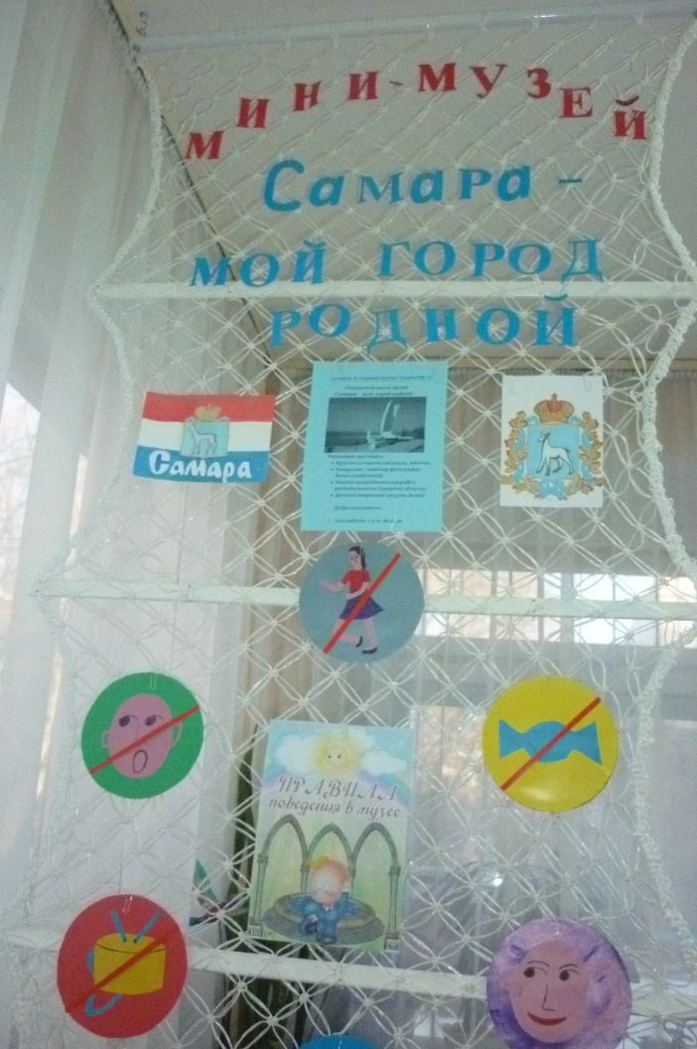
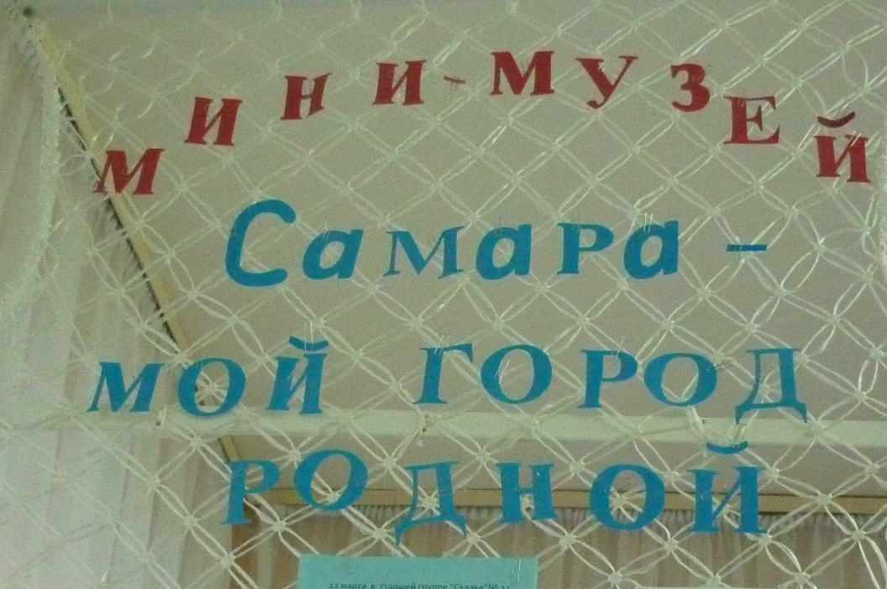
Профиль мини-музея
Познавательный

Slide 3
Цели
Создание мини-музея, как отражение интересов и проявление детей;
Привлечь внимание родителей к музеям;
Обогащение развивающей среды группы, ДОУ.

Slide 4
задачи
Дать представление об родном крае;
Дать элементарные представление об истории возникновения Самары;
Развивать умение устанавливать причинно-следственные связи, учить делать выводы;
Воспитывать интерес к городу, развивать любознательность;
Активизировать совместную деятельность родителей и детей.

Slide 5
принципы
Принцип учета возрастных особенностей дошкольников;
Принцип опоры на интересы ребенка;
Принцип осуществления взаимодействия воспитателя с детьми при руководящей роли взрослого;
Принцип наглядности;
Принцип последовательности;
Принцип сотрудничества и взаимоуважения.

Slide 6
План работы
Содержание работы
Срок реализации
Ожидаемый результат
1 этап
подготовительный
2 этап
практический
3 этап
подведение итогов
Notes:
Самара мой город родной

Slide 7
Разделы мини-музея
Познавательный
Цель- расширять представление детей о родном городе Самаре
Музейно-исторический
Цель- знакомить детей историческими событиями воспитывать любовь к родине
Эколого-краеведческий
Цель- знакомить детей с родной природой, воспитывать нравственные и эстетические чувства
Конкурсный
Цель- вовлечение в совместную деятельность детей, укрепление семьи
Творческий –художественный Цель - показать персональные выставки работ детей

Slide 8
Познавательный (макеты, карта города, сувениры)

Slide 9
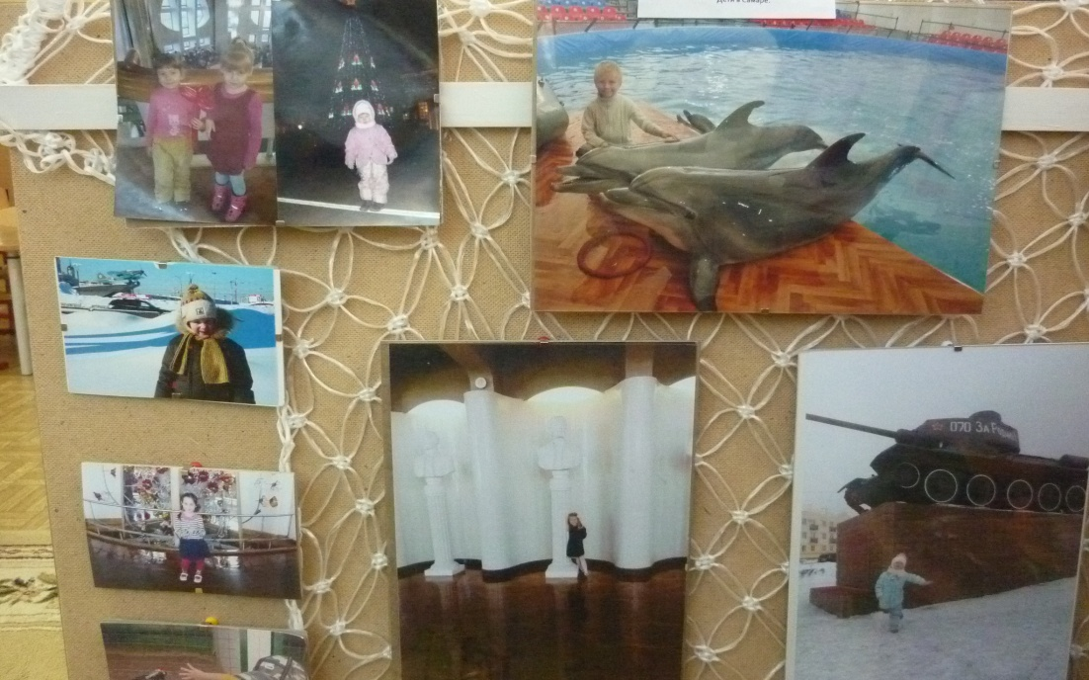
Музейно-исторический (книги, макеты)

Slide 10
Эколого-краеведческий (уголок природы, гербария)

Slide 11
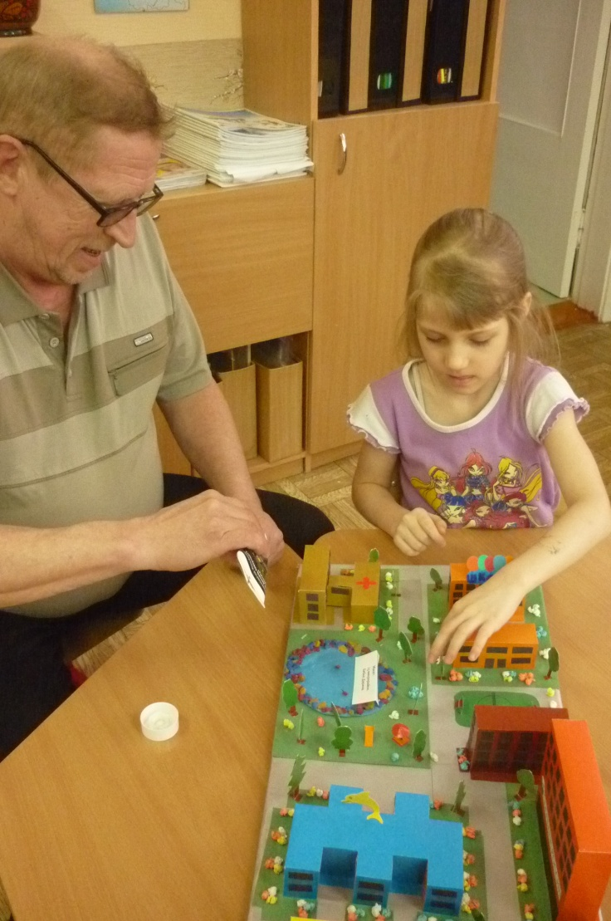
Конкурсный ( совместные работы с родителями)

Slide 12
Творческий – художественный (рисунки детей)

Slide 13
Перспектива развития мини-музея
Подбор коллекций детских рисунков , семейных детских фотографии, научно-познавательных материалов.
Проведение экскурсий для групп детского сада.

Slide 14
Спасибо за внимание!

